Slide 1
CHƯƠNG 4
CẤU TRÚC DỮ LIỆU VÀ
THUẬT TOÁN LƯU TRỮ NGOÀI
Bộ môn CÔNG NGHỆ PHẦN MỀM
Khoa Công nghệ thông tin và Truyền thông
Đại học Cần Thơ
Võ Huỳnh Trâm

Slide 2
NỘI DUNG
Mô hình và đánh giá các xử lý ngoài.
Sắp xếp ngoài.
Lưu trữ thông tin trong tập tin:
  Tập tin tuần tự
  Tập tin bảng băm
  Tập tin chỉ mục
  Tập tin B-cây

Slide 3
Tại sao phải xử lý ngoài ?
Trong các thuật toán đề cập trước đây, ta đã giả sử rằng số lượng dữ liệu đầu vào khá nhỏ có thể chứa hết ở bộ nhớ trong (main memory).
Vấn đề: Đối với bài toán có số lượng dữ liệu vượt quá khả năng lưu trữ của bộ nhớ trong. Chẳng hạn: xử lý phiếu điều tra dân số toàn quốc hay thông tin về quản lý đất đai cả nước ? ⇒ Dùng bộ nhớ ngoài để lưu trữ và xử lý.
Các thiết bị lưu trữ ngoài như băng từ, đĩa từ đều có khả năng lưu trữ lớn nhưng đặc điểm truy nhập hoàn toàn khác với bộ nhớ trong → Cần tìm cấu trúc dữ liệu và thuật toán thích hợp xử lý dữ liệu lưu trữ trên bộ nhớ ngoài ?

Slide 4
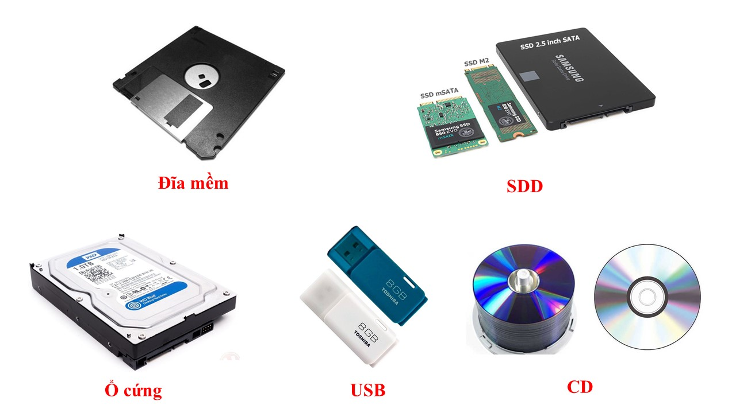
BỘ NHỚ NGOÀI

Slide 5
Mô hình xử lý ngoài
Hệ điều hành chia bộ nhớ ngoài thành các khối (block) có kích thước bằng nhau, kích thước này thay đổi tùy thuộc vào hệ điều hành (khoảng từ 512 bytes đến 4096 bytes.)
Có thể xem một tập tin bao gồm nhiều mẩu tin được lưu trong các khối.
Mỗi khối lưu một số nguyên vẹn các mẩu tin.
Kiểu dữ liệu tập tin thích hợp nhất cho việc biểu diễn dữ liệu lưu trong bộ nhớ ngoài.
Bộ nhớ trong
Bộ nhớ ngoài
Ghi
Bộ nhớ đệm
Ghi
Đọc
Đọc
Mỗi lần truy xuất 1 mẩu tin
Mỗi lần truy xuất 1 khối

Slide 6
Đánh giá các thuật toán xử lý ngoài
Ðối với bộ nhớ ngoài, thời gian tìm đọc khối vào bộ nhớ trong là rất lớn so với thời gian thao tác trên dữ liệu trong khối đó → Chúng ta tập trung vào việc xét số lần đọc khối vào bộ nhớ trong và số lần ghi khối ra bộ nhớ ngoài, hay phép truy xuất khối (block access).
Nếu số lần truy xuất khối ít thì thuật toán có hiệu quả.
Để cải tiến thuật toán, không thể tìm cách tăng kích thước khối (vì kích thước các khối là cố định) mà phải tìm cách giảm số lần truy xuất khối.

Slide 7
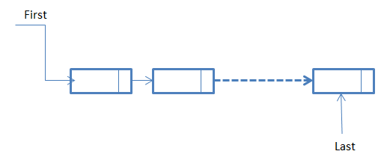
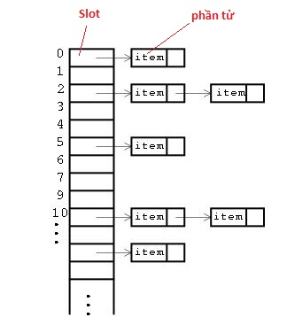
CÁC HÌNH THỨC TỔ CHỨC TẬP TIN
  Tập tin tuần tự
  (Sequential File)
  Tập tin bảng băm
  (Hash File)

Slide 8
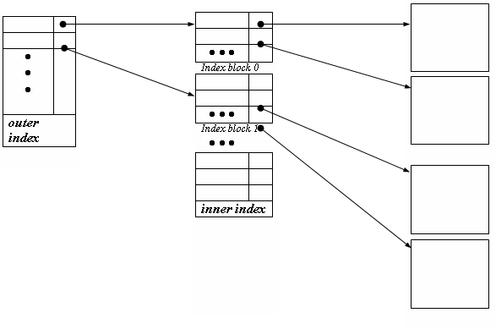
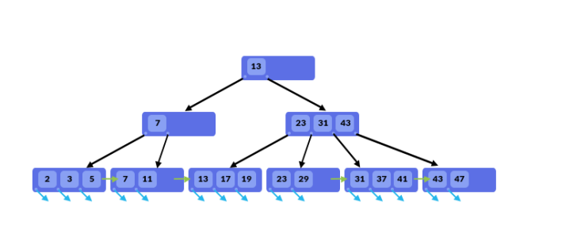
CÁC HÌNH THỨC TỔ CHỨC TẬP TIN
  Tập tin chỉ mục
  (Index File)
  Tập tin B-cây
  (B-tree)

Slide 9
Cây tìm kiếm m-phân (M-ary tree): Tổ chức
Cây tìm kiếm m-phân (m-ary tree) / Cây tìm kiếm đa phân là sự tổng quát hoá của cây tìm kiếm nhị phân trong đó mỗi nút có thể có m nút con.
Giả sử n₁ và n₂ là hai con của một nút nào đó, n₁ bên trái n₂ thì tất cả các con của n₁ có giá trị < giá trị của các nút con của n₂.

Slide 10
B – cây (B – trees): ĐỊNH NGHĨA
B-cây bậc m là Cây tìm kiếm m-phân cân bằng có các tính chất sau:
  (1) Nút gốc hoặc là lá hoặc có ít nhất 2 nút con
  (2) Mỗi nút, trừ nút gốc và nút lá, có từ ⎡m/2⎤ đến m nút con
  (3) Các đường đi từ gốc tới lá có cùng độ dài
  (4) Các khóa và cây con sắp xếp theo cây tìm kiếm

Slide 11
Tập tin B – cây: Ví dụ
Ví dụ: Tập tin 20 mẩu tin với giá trị khóa là số nguyên được tổ chức thành B-cây bậc 5, nút lá chứa được nhiều nhất 3 mẩu tin.
m = 5
m: số con tối đa của nút trong
GOC
b = 3
b: số mẩu tin tối đa trong nút lá
 | 18 |  |  | • |  | • |  | •
P₁
P₂
 |  | 10 |  | 12 |  |  | • |  | • |  |  | 22 |  | 28 |  | 34 |  | 38
4 6 8 |  | 10 |  | 12 14 16 |  | 18 20 |  | 22 24 26 |  | 28 30 32 |  | 34 36 |  | 38 40 42
L₁ |  | L₂ |  | L₃ |  | L₄ |  | L₅ |  | L₆ |  | L₇ |  | L₈

Slide 12
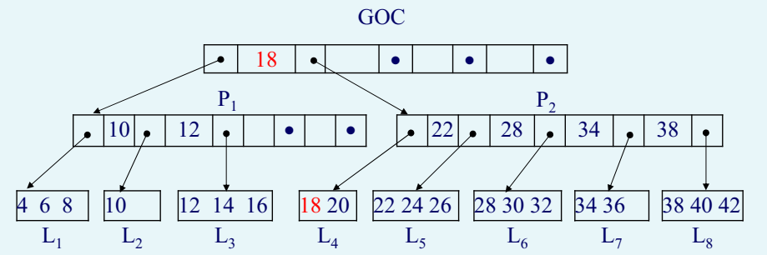
Tập tin B – cây: Tính chất
  (1) Nút gốc hoặc là lá hoặc có ít nhất 2 nút con
Nút gốc
m = 5, b = 3

Slide 13
Tập tin B – cây: Tính chất
  (2) Mỗi nút, trừ nút gốc và nút lá, có ⎡m/2⎤ → m nút con
Nút trong
m = 5
⇒ ⎡m/2⎤ = ⎡5/2⎤ = 3
→ 5 con

Slide 14
Tập tin B – cây: Tính chất
  (3) Các đường đi từ gốc tới lá có cùng độ dài.
⇒ Độ dài / Chiều cao = 2
m = 5, b = 3

Slide 15
Tập tin B – cây: Tính chất
  (4) Các khóa và cây con sắp xếp theo cây tìm kiếm
m = 5, b = 3

Slide 16
Tập tin B – cây: Tổ chức
Mỗi nút trên cây là một khối trên đĩa, các mẩu tin của tập tin được lưu trữ trong các nút lá trên B-cây theo thứ tự của khoá.
Nút lá lưu trữ được nhiều nhất b mẩu tin.
m = 5, b = 3
1 khối (block) trên đĩa
Tập tin F có n = 20 mẩu tin chứa trong 8 lá

Slide 17
Tập tin B – cây: Tổ chức
Giả sử B-cây bậc 5 với các nút lá chứa được nhiều nhất 3 mẩu tin
m = 5
b = 3
Nút gốc
Nút lá
 | k |  |  | • |  | • |  | •

Slide 18
Tập tin B – cây: Tổ chức
Mỗi nút không phải là nút lá có dạng (p₀, k₁, p₁, k₂, p₂, ... , k_{n}, p_{n}), với p_{i} (0 ≤ i ≤ n) là con trỏ, trỏ tới nút con thứ i và k_{i} là giá trị khóa
Các khoá trong một nút được sắp thứ tự: k₁ < k₂ < ... < k_{n}
- Tất cả các khoá trong cây con được trỏ bởi p₀ đều < k₁
- Tất cả các khoá trong cây con được trỏ bởi p_{i} (0 < i < n) đều ≥ k_{i} và < k_{i+1}
- Tất cả các khoá trong cây con được trỏ bởi p_{n} đều ≥ k_{n}
m = 5, b = 3
Nút trong
• | k₁ | • | k₂ | • | k₃ | • | k₄ | •
⇒ ⎡m/2⎤ → m con
⇒ 3 → 5 con
p₀
p₁
p₂
p₃
p₄

Slide 19
Tập tin B - cây : TÌM MẨU TIN
Tìm mẩu tin: Bắt đầu từ nút gốc đến nút lá chứa r (nếu r tồn tại trong tập tin).
Tại mỗi bước, đưa nút trong (p₀, k₁, p₁, k₂, p₂,..., k_{n}, p_{n}) vào bộ nhớ trong và xác định mối quan hệ giữa x với các giá trị khóa k_{i}.
  Nếu k_{i} ≤ x < k_{i+1} (0 < i < n) : xét tiếp nút được trỏ bởi p_{i}.
  Nếu x < k₁ : xét tiếp nút được trỏ bởi p₀.
  Nếu x ≥ k_{n} : xét tiếp nút được trỏ bởi p_{n}.
Quá trình trên sẽ dẫn đến việc xét nút lá. Tại nút lá này, tìm mẩu tin r với khóa x bằng tìm kiếm tuần tự hoặc tìm kiếm nhị phân.

Slide 20
Ví dụ tìm mẩu tin
Ví dụ: Tìm mẩu tin r với khóa x = 24 trong tập tin được biểu diễn trong hình sau:
24 > 18
22 < 24 < 28
 | 18 |  |  | • |  | • |  | •
P₁
P₂
 |  | 10 |  | 12 |  |  | • |  | • |  |  | 22 |  | 28 |  | 34 |  | 38
4 6 8 |  | 10 |  | 12 14 16 |  | 18 20 |  | 22 24 26 |  | 28 30 32 |  | 34 36 |  | 38 40 42
L₁ |  | L₂ |  | L₃ |  | L₄ |  | L₅ |  | L₆ |  | L₇ |  | L₈

Slide 21
Tập tin B - cây : XEN MẨU TIN
Xen mẩu tin: Tìm r. Việc tìm kiếm ẽ dẫn đến nút lá L.
- Nếu tìm thấy, thông báo “Mẩu tin đã tồn tại”,
- Ngược lại thì L là nút lá có thể xen r vào trong đó.
(1) Nếu L còn chỗ: thêm r vào đúng thứ tự và kết thúc.
(2) Nếu L không còn chỗ: cấp phát khối mới L’, dời ⎡b/2⎤ mẩu tin cuối L sang L’, xen r vào L hoặc L’ sao cho đảm bảo thứ tự các khoá trong khối.

Slide 22
Ví dụ xen mẩu tin mới (1)
Ví dụ : Thêm mẩu tin r với khóa x = 19 vào tập tin được biểu diễn trong hình sau:
 | 18 |  |  | • |  | • |  | •
P₁
P₂
 |  | 10 |  | 12 |  |  | • |  | • |  |  | 22 |  | 28 |  | 34 |  | 38
4 6 8 |  | 10 |  | 12 14 16 |  | 18 20 |  | 22 24 26 |  | 28 30 32 |  | 34 36 |  | 38 40 42
L₁ |  | L₂ |  | L₃ |  | L₄ |  | L₅ |  | L₆ |  | L₇ |  | L₈

Slide 23
Ví dụ xen mẩu tin mới (1)
Kết quả: Mẩu tin r với khóa x = 19 đã được thêm vào :
 | 18 |  |  | • |  | • |  | •
P₁
P₂
 |  | 10 |  | 12 |  |  | • |  | • |  |  | 22 |  | 28 |  | 34 |  | 38
4 6 8 |  | 10 |  | 12 14 16 |  | 18 19 20 |  | 22 24 26 |  | 28 30 32 |  | 34 36 |  | 38 40 42
L₁ |  | L₂ |  | L₃ |  | L₄ |  | L₅ |  | L₆ |  | L₇ |  | L₈

Slide 24
Tập tin B - cây : XEN MẨU TIN
Xen mẩu tin: (2) Nếu L không còn chỗ:
- Cấp phát khối lá mới L’
- Chuyển ⎡b/2⎤ mẩu tin cuối của L sang L’
- Xen r vào L hoặc L’ sao cho đảm bảo thứ tự các khoá trong khối
- Xen đệ quy cặp khóa - con trỏ của L’ vào nút cha P của nó
Trường hợp P đã có đủ m con:
- Cấp phát thêm khối mới P’
- Chuyển ⎡m/2⎤ con cuối của P sang P’
- Xen L’ vào P hoặc P’
- Xen đệ quy cặp khóa - con trỏ của P’ vào nút cha của nó…
Quá trình này có thể dẫn tới nút gốc và chia cắt nút gốc, tạo nút gốc mới mà 2 con của nó là 2 nửa nút gốc cũ. Khi đó chiều cao của B-cây sẽ tăng lên 1

Slide 25
Ví dụ xen mẩu tin mới (2)
Ví dụ : Xen mẩu tin r với khóa x = 23 vào tập tin được biểu diễn trong hình sau:
m = 5, b = 3
 | 18 |  |  | • |  | • |  | •
P₁
P₂
 |  | 10 |  | 12 |  |  | • |  | • |  |  | 22 |  | 28 |  | 34 |  | 38
4 6 8 |  | 10 |  | 12 14 16 |  | 18 20 |  | 22 24 26 |  | 28 30 32 |  | 34 36 |  | 38 40 42
L₁ |  | L₂ |  | L₃ |  | L₄ |  | L₅ |  | L₆ |  | L₇ |  | L₈
Chuyễn ⎡b/2⎤ = ⎡3/2⎤ = 2 mẩu tin cuối
L’₅

Slide 26
Ví dụ xen mẩu tin mới (2)
Ví dụ : Xen mẩu tin r với khóa x = 23 vào tập tin được biểu diễn trong hình sau:
Chuyển ⎡m/2⎤ = ⎡5/2⎤ = 3 nút con cuối
m = 5, b = 3
?
 | 18 |  |  | • |  | • |  | •
P₁
P₂
P’₂
• |  | • |  | • |  | • |  | •
 |  | 10 |  | 12 |  |  | • |  | • |  |  | 22 |  | 28 |  | 34 |  | 38
23
4 6 8 |  | 10 |  | 12 14 16 |  | 18 20 |  | 22 |  | 28 30 32 |  | 34 36 |  | 38 40 42
L₁ |  | L₂ |  | L₃ |  | L₄ |  | L₅ |  | L₆ |  | L₇ |  | L₈
24 26
23
L’₅

Slide 27
Ví dụ xen mẩu tin mới (2)
Kết quả : Mẩu tin r với khóa x = 23 đã được thêm vào:
GỐC
 |  | 18 |  | 28 |  |  | • |  | •
P₁ P₂ P’₂
 | 10 |  | 12 |  |  | • |  | • |  |  | 22 |  | 24 |  |  | • |  | • |  |  | 34 |  | 38 |  |  | • |  | •
23
4 6 8 |  | 10 |  | 12 14 16 |  | 18 20 |  | 22 |  | 24 26 |  | 28 30 32 |  | 34 36 |  | 38 40 42
L₁ |  | L₂ |  | L₃ |  | L₄ |  | L₅ |  | L’₅ |  | L₆ |  | L₇ |  | L₈

Slide 28
Tập tin B – cây: Bài tập
Bài tập: Cho tập tin bao gồm các mẩu tin với giá trị khóa là các số nguyên được tổ chức thành B-cây bậc 5 với các nút lá chứa được nhiều nhất 3 mẩu tin như sau:
1. a) : Thêm mẩu tin r với khóa x = 37 :
GOC
 | 14 |  |  | • |  | • |  | •
P₁
P₂
 |  | 8 |  | 12 |  |  | • |  | • |  |  | 19 |  | 27 |  | 35 |  | 40
5 7 |  | 8 9 10 |  | 12 |  | 14 16 17 |  | 19 22 |  | 27 28 |  | 35 36 38 |  | 40 42
L₁ |  | L₂ |  | L₃ |  | L₄ |  | L₅ |  | L₆ |  | L₇ |  | L₈

Slide 29
Tập tin B - cây : XÓA MẨU TIN
Xóa mẩu tin: Tìm r. Việc tìm kiếm này sẽ dẫn đến nút lá L.
- Nếu không tìm thấy, thông báo “Mẩu tin không tồn tại”,
- Ngược lại thì L là nút lá có thể xóa r trong đó.
Có 3 trường hợp cần xét :
(1) Nếu r là mẩu tin đầu tiên của L: sau khi xóa, đặt lại giá trị khóa của L trong P (là giá trị khóa của mẩu tin mới đầu tiên của L).
- L là lá trong: đặt lại giá trị khóa của L trong nút cha P của nó
- L là lá bìa (lá con đầu tiên của P): đặt lại giá trị khóa của L trong tổ tiên của P.

Slide 30
Ví dụ xóa mẩu tin (1)
Ví dụ 1: Xóa mẩu tin r với khóa x = 38 trong tập tin được biểu diễn trong hình sau:
 |  | 18 |  | 28 |  |  | • |  | •
P₁ P₂ P’₂
 | 10 |  | 12 |  |  | • |  | • |  |  | 22 |  | 24 |  |  | • |  | • |  |  | 34 |  | 38 |  |  | • |  | •
23
4 6 8 |  | 10 |  | 12 14 16 |  | 18 20 |  | 22 |  | 24 26 |  | 28 30 32 |  | 34 36 |  | 38 40 42
L₁ |  | L₂ |  | L₃ |  | L₄ |  | L₅ |  | L’₅ |  | L₆ |  | L₇ |  | L₈

Slide 31
Ví dụ xóa mẩu tin (1)
Kết quả : Mẩu tin r với khóa x = 38 đã được xóa ra khỏi L₈ :
 |  | 18 |  | 28 |  |  | • |  | •
P₁ P₂ P’₂
 | 10 |  | 12 |  |  | • |  | • |  |  | 22 |  | 24 |  |  | • |  | • |  |  | 34 |  | 40 |  |  | • |  | •
23
4 6 8 |  | 10 |  | 12 14 16 |  | 18 20 |  | 22 |  | 24 26 |  | 28 30 32 |  | 34 36 |  | 40 42
L₁ |  | L₂ |  | L₃ |  | L₄ |  | L₅ |  | L’₅ |  | L₆ |  | L₇ |  | L₈

Slide 32
Tập tin B - cây : XÓA MẨU TIN
Xóa mẩu tin: (2) Nếu sau khi xóa mẩu tin r mà L rỗng:
- Giải phóng L (xóa L).
- Xoá cặp khoá - con trỏ của L trong nút cha P của nó. Nếu số con còn lại của P < ⎡m/2⎤ thì xét nút P’ bên trái (hoặc bên phải) cùng mức với P. Nếu P’ có ít nhất ⎡m/2⎤ + 1 con (có dư): chuyển một con của P’ sang P. Lúc này P và P’ đều có ít nhất ⎡m/2⎤ con.
- Cập nhật lại giá trị khóa của P hoặc P’ trong nút cha hoặc nút tổ tiên của chúng.

Slide 33
Ví dụ xóa mẩu tin (2)
Ví dụ 2 : Xóa mẩu tin r với khóa x = 10 trong tập tin được biểu diễn trong hình sau:
P₁ chỉ còn 2 con
 | 18 |  |  | • |  | • |  | •
P₁
P₂
 |  | 10 |  | 12 |  |  | • |  | • |  |  | 22 |  | 28 |  | 34 |  | 38
4 6 8 |  | 10 |  | 12 14 16 |  | 18 20 |  | 22 24 26 |  | 28 30 32 |  | 34 36 |  | 38 40 42
L₁ |  | L₂ |  | L₃ |  | L₄ |  | L₅ |  | L₆ |  | L₇ |  | L₈

Slide 34
Ví dụ xóa mẩu tin (2)
Kết quả : Mẩu tin r với khóa x = 10 đã được xóa:
 | 22 |  |  | • |  | • |  | •
P₁
P₂
 |  | 12 |  | 18 |  |  | • |  | • |  |  | 28 |  | 34 |  | 38
4 6 8 |  |  |  | 12 14 16 |  | 18 20 |  | 22 24 26 |  | 28 30 32 |  | 34 36 |  | 38 40 42
L₁ |  |  |  | L₃ |  | L₄ |  | L₅ |  | L₆ |  | L₇ |  | L₈

Slide 35
Tập tin B - cây : XÓA MẨU TIN
Xóa mẩu tin: (3) Nếu sau khi xóa mẩu tin r mà L rỗng:
- Giải phóng L (xóa L).
- Xoá cặp khoá - con trỏ của L trong nút cha P của nó. Nếu số con còn lại của P < ⎡m/2⎤ thì xét nút P’ bên trái (hoặc bên phải) cùng mức với P. Nếu P’ có đúng ⎡m/2⎤ con (không có dư): nối hai nút P’ và P thành một nút có m con.
- Xóa đệ quy khóa và con trỏ P’ trong cha của P’. Kết quả có thể dẫn tới việc nối 2 con của nút gốc tạo nên một gốc mới và giải phóng nút gốc cũ, độ cao của cây khi đó sẽ giảm 1.

Slide 36
Ví dụ xóa mẩu tin (3)
Ví dụ 3 : Xóa mẩu tin r với khóa x = 10 trong tập tin được biểu diễn trong hình sau:
 |  | 18 |  | 28 |  |  | • |  | •
P₁ chỉ còn 2 con
P₂ chỉ có 3 con → P₁ + P₂
P₁ P₂ P’₂
 | 10 |  | 12 |  |  | • |  | • |  |  | 22 |  | 24 |  |  | • |  | • |  |  | 34 |  | 38 |  |  | • |  | •
23
4 6 8 |  | 10 |  | 12 14 16 |  | 18 20 |  | 22 |  | 24 26 |  | 28 30 32 |  | 34 36 |  | 38 40 42
L₁ |  | L₂ |  | L₃ |  | L₄ |  | L₅ |  | L’₅ |  | L₆ |  | L₇ |  | L₈

Slide 37
Ví dụ xóa mẩu tin (3)
Kết quả : Mẩu tin r với khóa x = 10 đã được xóa:
 | 28 |  |  | • |  | • |  | •
P₁
P’₂
 |  | 12 |  | 18 |  | 22 |  | 24 |  |  |  | 34 |  | 38 |  |  | • |  | •
4 6 8 |  | 12 14 16 |  | 18 20 |  | 22 23 |  | 24 26 |  | 28 30 32 |  | 34 36 |  | 38 40 42
L₁ |  | L₃ |  | L₄ |  | L₅ |  | L’₅ |  | L₆ |  | L₇ |  | L₈

Slide 38
Tập tin B – cây: Bài tập 1b
Bài tập: Cho tập tin bao gồm các mẩu tin với giá trị khóa là các số nguyên được tổ chức thành B-cây bậc 5 với các nút lá chứa được nhiều nhất 3 mẩu tin như sau:
1. b) : Xóa mẩu tin r với khóa x = 12 :
GOC
 | 14 |  |  | • |  | • |  | •
P₁
P₂
 |  | 8 |  | 12 |  |  | • |  | • |  |  | 19 |  | 27 |  | 35 |  | 40
5 7 |  | 8 9 10 |  | 12 |  | 14 16 17 |  | 19 22 |  | 27 28 |  | 35 36 38 |  | 40 42
L₁ |  | L₂ |  | L₃ |  | L₄ |  | L₅ |  | L₆ |  | L₇ |  | L₈

Slide 39
Tập tin B – cây: Bài tập 1c
1. c) : Xóa mẩu tin r với khóa x = 12 của tập tin kết quả câu a :
GỐC
 |  | 14 |  | 35 |  |  | • |  | •
P₁ P₂ P’₂
 | 8 |  | 12 |  |  | • |  | • |  |  | 19 |  | 27 |  |  | • |  | • |  |  | 36 |  | 40 |  |  | • |  | •
5 7 |  | 8 9 10 |  | 12 |  | 14 16 17 |  | 19 22 |  | 27 28 |  | 35 |  | 36 37 38 |  | 40 42
L₁ |  | L₂ |  | L₃ |  | L₄ |  | L₅ |  | L₆ |  | L₇ |  | L’₇ |  | L₈

Slide 40
Tập tin B – cây: Bài tập
Bài tập: Cho tập tin gồm các mẩu tin giá trị khóa là các số nguyên được tổ chức thành B-cây bậc 5 với nút lá chứa nhiều nhất 3 mẩu tin như sau:
a) Thêm mẩu tin với khóa 29
b) Xóa mẩu tin khóa 16 của B-cây kết quả câu a
GOC
 | 19 |  |  | • |  | • |  | •
P₁
P₂
 |  | 11 |  | 16 |  |  | • |  | • |  |  | 22 |  | 28 |  | 40 |  | 47
4 9 |  | 11 12 15 |  | 16 |  | 19 20 21 |  | 22 24 27 |  | 28 35 39 |  | 40 42 |  | 47 51 62
L₁ |  | L₂ |  | L₃ |  | L₄ |  | L₅ |  | L₆ |  | L₇ |  | L₈

Slide 41
Tập tin B – cây: Bài tập 2
Bài tập: Cho B-cây bậc 3 với các nút lá chứa được nhiều nhất 2 mẩu tin để tổ chức tập tin. Khởi đầu tập tin rỗng, hãy mô tả quá trình hình thành tập tin B-cây (bằng hình vẽ, sau mỗi thao tác vẽ một hình) khi thực hiện tuần tự các thao tác sau:
(1) Xen mẩu tin R có khóa 8
(2) Xen mẩu tin R có khóa 2
(3) Xen mẩu tin R có khóa 10
(4) Xen mẩu tin R có khóa 1
(5) Xen mẩu tin R có khóa 12
(6) Xen mẩu tin R có khóa 3
(7) Xen mẩu tin R có khóa 5
(8) Xóa mẩu tin R có khóa 8
(9) Xóa mẩu tin R có khóa 1

